Slide 1
Бертольд Брехт
Виконала : Евсеенко Ганна, 11_1

Slide 2
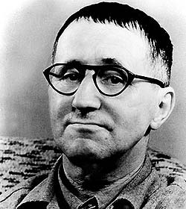
О́йген Бе́ртхольд Фри́дрих Брехт (1898-1956) — немецкий писатель, режиссер, драматург и теоретик театра. В 1933-1947 годах в эмиграции. В 1949 основал театр «Берлинер ансамбль».
Бертольд Брехт родился 10 февраля 1898 года, в Аугсбурге, в семье управляющего фабрики, домовладельца.

Slide 3
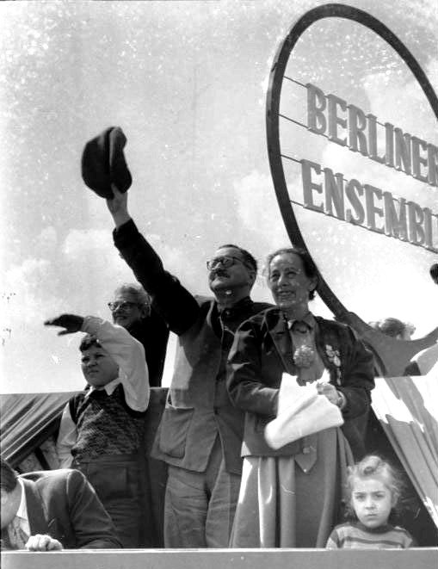
В начале 1930-х годов в творчестве драматурга активно начала звучать антифашистская тема.
В начале 1933 года, Брехт вместе с женой, актрисой Еленой Вейгель и маленьким сыном покинул родину.. Через несколько месяцев книги писателя стали сжигать на его Родине, Брехт был лишен гражданства.

Slide 4
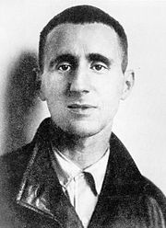
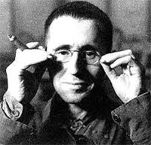
Дания, Швеция, Финляндия, проездом СССР и, наконец, в 1941 году Калифорния — менялись страны, длилась эмиграция. Годы эмиграции (1933-1948) — период зрелого творчества, время появления лучших пьес драматурга

Slide 5
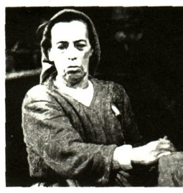
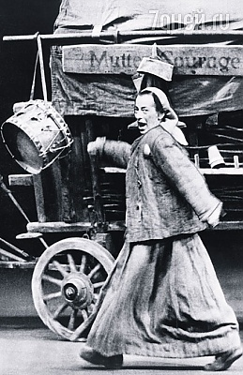
В 1939 написаны «Жизнь Галилея» и «Мамаша Кураж и ее дети».

Slide 6
Создатель теории «эпического театра»
Главная роль отводилась не действию, которое лежало в основе «классического» театра, а рассказу.
Сцена должна была оставаться именно сценой, а не «правдоподобной» имитацией жизни.
Персонаж – ролью, которую исполняет актер .
Изображаемое – исключительно сценической зарисовкой, специальной избавленной от иллюзии «подобия» жизни.

Slide 7
ДРАМАТИЧЕСКАЯ ФОРМА ТЕАТРА | ЭПИЧЕСКА ФОРМА ТЕАТРА
Сцена воплощает определенное событие | Рассказывает о нем
Вовлекает зрителя в действие и истощает его активность | Ставит его в положение наблюдателя, но не истощает его
Возбуждает его эмоции | Заставляет принимать решение
Сообщает ему «переживания» | Дает ему знания
Зритель становиться соучастником событий | Он противопоставляется им
Воздействие основано на внушении | Воздействие основано на убеждении

Slide 8
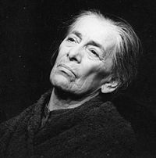
В 1949 году спектакль «Мамаша Кураж» в режиссуре автора и с Вейгель в главной роли возвестил о рождении нового театра — «Берлинер ансамбля». В 1949-1956 одна за другой появлялись на его сцене брехтовские постановки собственных пьес. Гастролируя во многих странах, «Берлинер ансамбль» продемонстрировал всему миру новаторство драматурга и режиссера, многообразные возможности его эпического театра.

Slide 9
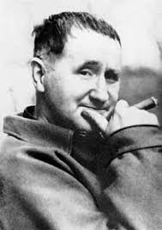
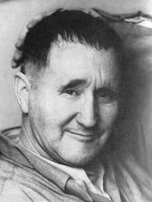
Болезнь и смерть
10 августа Брехт приехал в Берлин на прогоны спектакля «Кавказский меловой круг»; с вечера 13-го его состояние начало ухудшаться. 14 августа приглашённый близкими врач диагностировал обширный инфаркт, но «скорая помощь» из правительственной клиники прибыла слишком поздно: за пять минут до полуночи 14 августа 1956 года Брехта не стало.

Slide 10
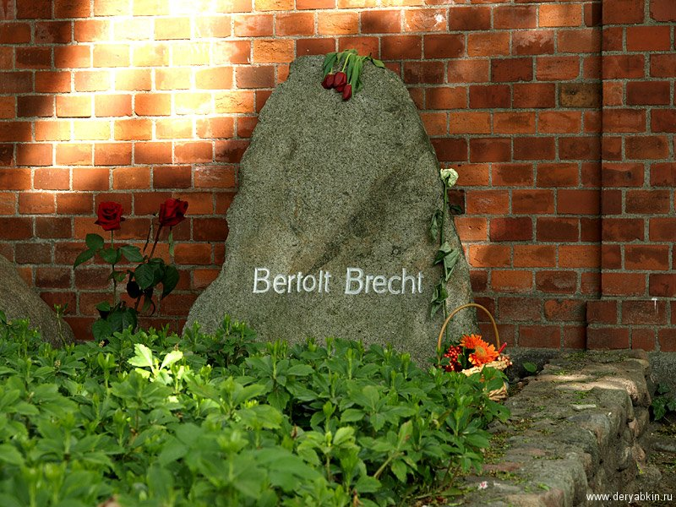
Могила Брехта на Французском кладбище в Берлине

Slide 11
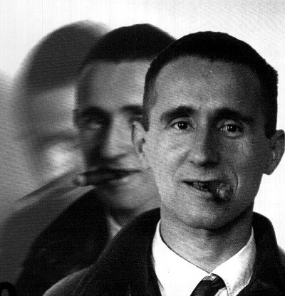
Спасибо за внимание!

